Slide 1
Как быть тимлидом
и продолжать программировать

Slide 2
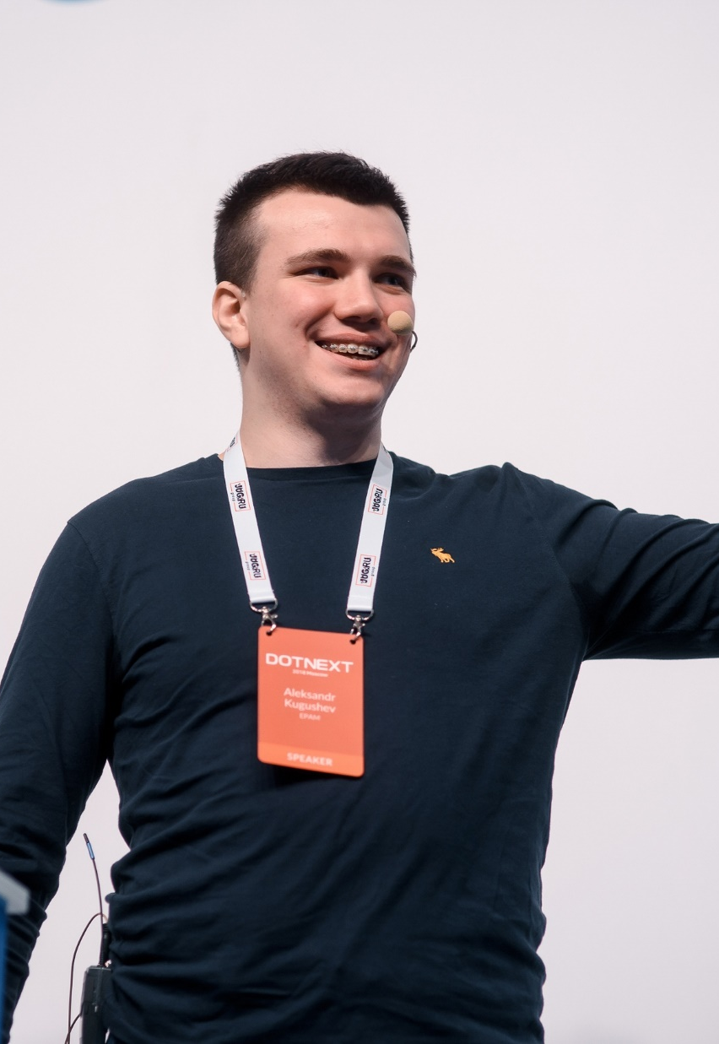
Александр Кугушев
Lead Software Engineer
Podcast: dotnetmore.ru
github.com/kugushev
www.linkedin.com/in/kugushev

Slide 3
СV программиста: 10+ лет опыта работы
2010 – Junior Developer in Company X
2011 – Middle Developer in Company X
2012 – Senior Developer in Company X
2013 – Team Lead in Company X
2014 – Team Lead in Company X
2015 – Team Lead in Company X
2016 – Team Lead in Company X
2017 – Team Lead in Company X
2018 – Team Lead in Company X
2019 – Developer in Company Y
2020 – …
Notes:
Разговаривая с ним, мы понимаем его рабочую нагрузку в зависимости от роли

Slide 4
СV программиста: 10+ лет опыта работы
2010 – Junior Developer in Company X
2011 – Middle Developer in Company X
2012 – Senior Developer in Company X
2013 – Team Lead in Company X
2014 – Team Lead in Company X
2015 – Team Lead in Company X
2016 – Team Lead in Company X
2017 – Team Lead in Company X
2018 – Team Lead in Company X
2019 – Developer in Company Y
2020 – …
Notes:
В 2012 мы поменяли хорошего инженера на необразованного менеджера

Slide 5


Почему не стал менеджером?
Team Lead: ожидание
TEAM LEAD: реальность
Notes:
Нам даже на телефон приходят алерты с прода. У тимлида нет времени учиться менежменту.

Slide 6
Карьерный путь: ожидание
Lead
Manager
Senior
Middle
Junior

Slide 7
Карьерный путь: реальность
Lead
Manager
Senior
Middle
Junior
Developer
Связи
Опыт
Образование

Slide 8
Карьерный путь: реальность*
Менеджер
Инженер
Lead
Супер Менеджер
Пупер Менеджер
Супер Инженер
Пупер Инженер
Notes:
Продолжать развиваться как ведущий инженер, отсылка к Стругацким

Slide 9
Рабочая нагрузка
Notes:
Всегда остается место для работы руками
В данном докладе мы разберем, как достичь этих 30%

Slide 10

План
Когда можно, а когда не стоит?
Как найти время?
Tips & Tricks
Когда
Как
Tips

Slide 11

Возможно, у Вас есть время на программирование если
1
Вы занимаетесь микроменеджментом
2
Пишете много документации «в стол»
3
Вы – единая точка коммуникации
4
Ваша команда только пишет код
5
У Вас много тет-а-тет митингов
6
Вы – инициатор большинства этих митингов
Когда
Как
Tips

Slide 12

Вы можете совмещать в зависимости от
Этапа развития команды
Уровня ваших сотрудников
Коммуникации на проекте
Когда
Как
Tips

Slide 13
Зависимость от этапа развития команды
Формирование -> Конфликт
Функционирование
Нормирование
Когда
Как
Tips
Notes:
по Брюсу Такмену

Slide 14
Можно ли делегировать джунам?
Менторинг
Хочу
Делегирование
Хочу
Поддержка
Не хочу
Назначение задач
Не хочу
Не могу
Могу
Могу
Не могу
Зависит от задачи
Когда
Как
Tips
Notes:
Уровень сотрудников
Делегируйте предсказуемые задачи, для которых есть гайдлайны

Slide 15
Анти-паттерн: mushroom management
Вы
Команда
Заказчик
Держим команду в темноте, поливаем навозом и срезаем тех, кто вырос
Плюсы:
Мы очень важные
Минусы:
Мы тратим x2 времени на коммуникацию
Испорченный телефон
Сложно уйти в отпуск
Когда
Как
Tips
Notes:
Если у нас так, то мы не можем программировать

Slide 16
Анти-паттерн: самоустранение
Вы
Команда
Заказчик
Плюсы:
Есть время на программирование
Минусы:
Вы не знаете, что происходит с проектом
Вы можете влиять только постфактум
Вы не можете помогать своей команде
Когда
Как
Tips

Slide 17
Соблюдаем баланс
Вы
Заказчик
Команда
Что делать, если всех все устраивает?
Натравить «Скрам мастера»
Назначать заместителей во время отпуска и оставлять их в этой роли
Воспользоваться рекомендациями лучших собаководов
Когда
Как
Tips
Notes:
Обосрать стратегические советы

Slide 18
Как «подружить»
Кота и собаку
заказчика и Команду
Дайте собаке и кошке познакомиться с запахами друг друга.
Начинайте знакомство в спокойной домашней атмосфере. Если у вас несколько животных, знакомьте по одному.
Держите собаку на поводке, а кошку в клетке. Дайте им время привыкнуть друг к другу.
Сведите кошку и собаку поближе. Дайте им возможность коснуться носами, оставаясь в безопасности.
Выпустите кошку из клетки, дайте ей возможность подойти к собаке.
Отпустите собаку, но дайте кошке пространство для отступления.
Даже если ваши питомцы поладили, не оставляйте их наедине.
Познакомьте заказчика с командой через task manager.
Организуйте встречу с командой в привычном для заказчика месте и времени. Не приводите сразу всех.
Ведите первые митинги как обычно, тет-а-тет с заказчиком, но с командой «на фоне».
Передавайте часть инициативы коллегам, например: «Вот Евгений знает эту систему лучше всех, пусть и расскажет».
Поднимайте вопросы, которые можно было бы адресовать команде. Пусть на них отвечают сразу, не ожидая вас.
Позвольте вашим коллегам вести митинги и переписки напрямую с заказчиком, но, в первое время, будьте рядом.
Всегда будьте в копии и на связи с заказчиком.
Когда
Как
Tips

Slide 19
Делегирование
Делегирование полномочий — это процесс передачи части функций руководителя другим управляющим или сотрудникам для достижения конкретных целей организации. Используется для улучшения и оптимизации рабочей силы руководителя
- Wikipedia
Процесс передачи части функций руководителя
Ваши полномочия не всегда очевидны
Сотрудник должен способен с ними справиться
Достижение конкретных целей организации
Задачу будут выполнять не так, как вы хотите
«Вам шашечки или ехать?»
Используется для улучшения рабочей силы
Делегирование должно развивать сотрудника
Чем больше делегируете, тем лучше «делегируется»
Контроль – превыше всего
Фокус в 1/3 проекта
Не забываем про регулярный контроль
Когда
Как
Tips
Notes:
Нельзя:
• ключевые функции руководителя — установление целей, принятие решений по выработке политики организации (подразделения), контроль результатов;
• руководство сотрудниками, их мотивацию;
• задачи высокой степени риска;
• необычные, исключительные дела;
• актуальные, срочные дела, не оставляющие времени для объяснения и перепроверки;
• задачи строго доверительного характера.

Slide 20
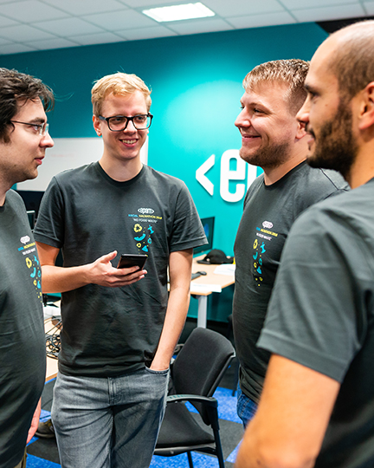
Делегирование != безучастность
Мы должны
1
быть в курсе событий
2
Участвовать в митингах
3
Быть в бизнес-контексте каждой задачи
Когда
Как
Tips
Notes:
Success story для каждого свои

Slide 21

Tips & Tricks
Боремся с отвлечениями
Управляем фокусом внимания (viewpoint)
Выбираем задачи
Когда
Как
Tips

Slide 22
Борьба с отвлекающими факторами
Time management
Но что делать с вопросами коллег?
Focus Time
«Помидорка»
Скалирование времени
...
Перенести ответ, например, на 15 минут
Поставить таймер
Добавить задачу в TODO-лист
Когда
Как
Tips

Slide 23
Пишем «Через 15 минут» правильно
Быстрый ответ
Вежливый ответ
Привет, у меня возникла проблема с тестами
15 min
Привет, у меня возникла проблема с тестами
Привет, сейчас немного занят, давай через 15 минут
Когда
Как
Tips
Notes:
Мы же все такие деловые

Slide 24

Проблема возврата в контекст
Мы Программировали
Нас отвлекли
Возвращаемся в работу
Класс
Метод
Задача
Класс
Метод
Мозг
Задача
Когда
Как
Tips

Slide 25
Микродекомпозиция – ключ к возврату в контекст
Задача
Подзадача
Что написать
Что написать
Подзадача
Что написать
Строчка псевдо-кода
Подзадача
Когда
Как
Tips
Notes:
Напоминает TDD

Slide 26
TDD и возврат в контекст
Взять подзадачу
Тест
Реализация
Рефакторинг
Декомпозиция
Когда
Как
Tips
Notes:
Если нас прервут....
На каждом этапе мы можем выключить мозг

Slide 27
Многозадачность и виртуальные рабочие столы
Программирование
Релиз на прод
Обсуждения требований
IDE
Browser
Требования
...
Jenkins/TeamCity/…
Splunk/Kibana
Чат с DevOps
…
Скайп/Teams/…
Jira
Confluence
…
Когда
Как
Tips

Slide 28
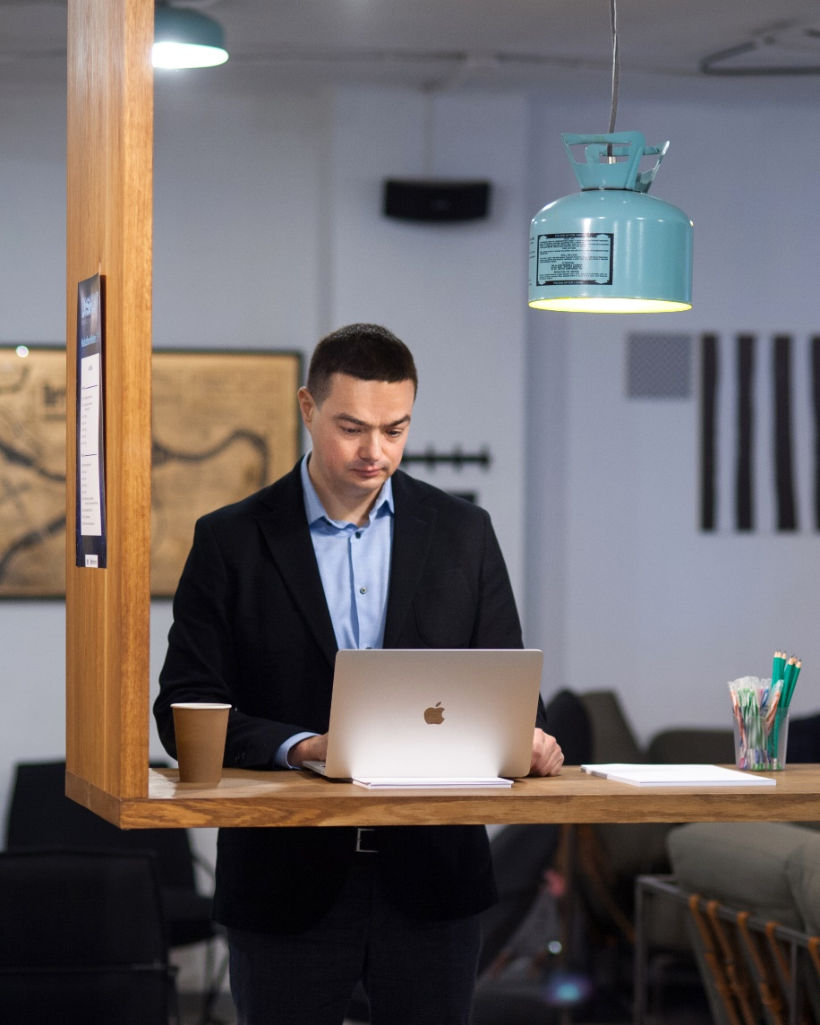
Пора программировать
Освободили время
Настроили коммуникацию
Справились с отвлекающими факторами
Налили чаек
...
Мы парализованы
Когда
Как
Tips

Slide 29
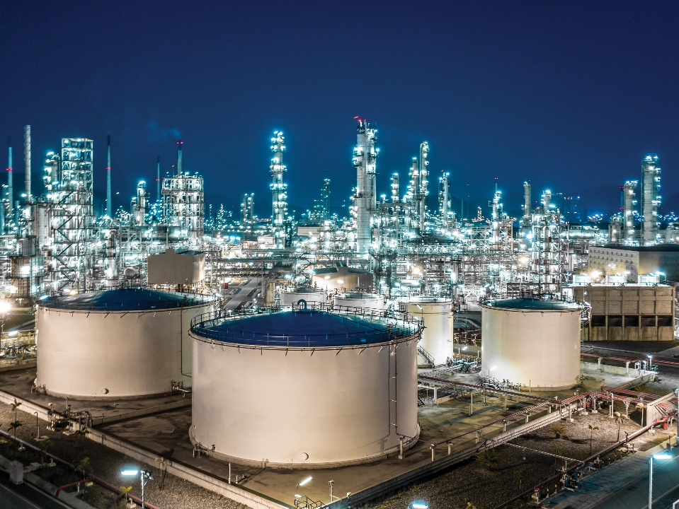
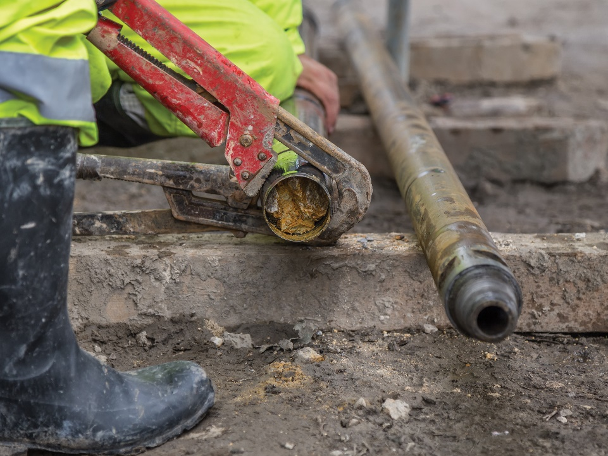
Антипаттерн: аналитики-паралитики
Архитектор нефтекомплекса
Чинит трубу
А выдержит ли, когда мы поставим еще больше вышек?
Пройдет ли данный биметалл эко нормы?
А как повлияет на давление в сжигателе?
Когда
Как
Tips
Notes:
Легкая версия анти паттерна

Slide 30
Комплексная задача
Бизнес-Контекст
Архитектура
Код
Когда
Как
Tips

Slide 31
Нам надо думать глобально, решая локальные задачи
Когда
Как
Tips

Slide 32



Аналитик
Архитектор
программист
Когда
Как
Tips
Notes:
Когда разраб работает по ТЗ, он не подвергает его сомнению, а аналитик подвергает
«Вручную» переключаем свои роли

Slide 33
Фокус внимания аналитика
Бизнес-Контекст
Архитектура
Код
Когда
Как
Tips

Slide 34
Фокус внимания архитектора
Бизнес-Контекст
Архитектура
Код
Когда
Как
Tips

Slide 35
Фокус внимания программиста
Бизнес-Контекст
Архитектура
Код
Когда
Как
Tips

Slide 36

Выбор своей «программерской» роли
Ключевой разработчик
Когда
Как
Tips

Slide 37
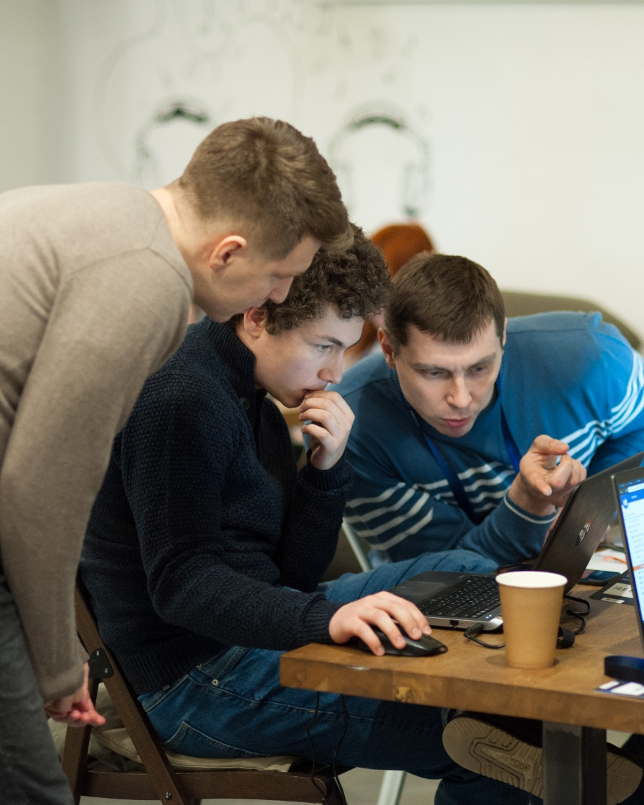
Выбор своей «программерской» роли
Ключевой разработчик
«Затыкатель дыр»
Когда
Как
Tips

Slide 38
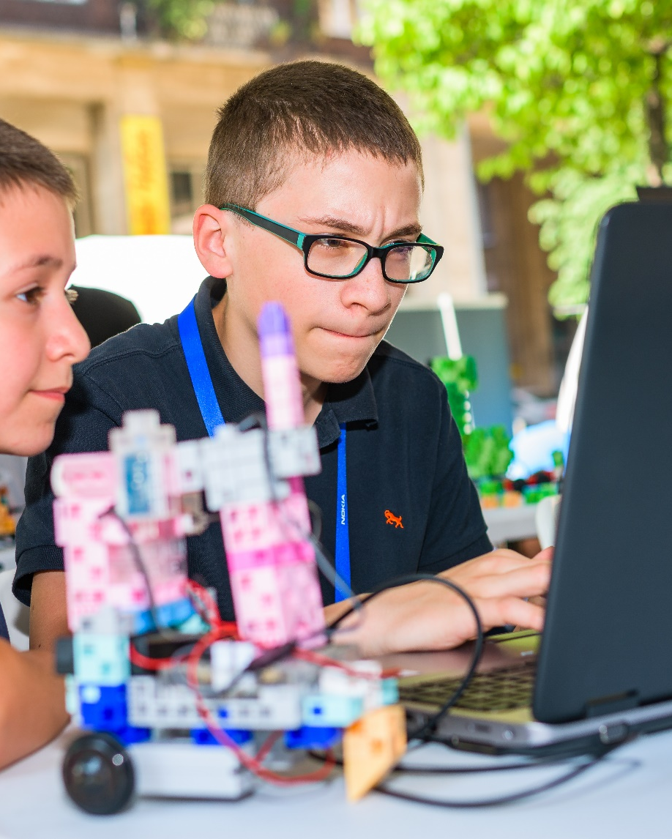
Выбор своей «программерской» роли
Ключевой разработчик
«Затыкатель дыр»
«Еще одни руки»
Когда
Как
Tips

Slide 39

Выбор своей «программерской» роли
Ключевой разработчик
«Затыкатель дыр»
«Еще одни руки»
...
Кодерский балласт
Когда
Как
Tips

Slide 40
Ключевой разработчик
Разрабатывает ядро продукта
допустима в маленькой команде
Важно вовремя отдать
Анти-паттерн: прототипщик
Когда
Как
Tips

Slide 41
«Затыкатель дыр»
Компенсирует слабые стороны команды
Идеально в небольшой команде
Важно не только «затыкать дыры», но и заполнять пробелы новыми сотрудниками
Когда
Как
Tips

Slide 42
«Еще одни руки»
Фиксит баги
«толкает» Kanban-карточки
работает, если знаете систему
Важно не стать «кодерским балластом»
Когда
Как
Tips

Slide 43
Кодерский балласт
Когда-то был разработчиком, но навык уже потерян
Использует устаревшие подходы
Не остановим, так как «начальник»
Важно признать низкую квалификацию
Или пойти в архитекторы
Когда
Как
Tips

Slide 44
Как быть тимлидом и продолжать программировать
Когда?
Команда на стадии функционирования
Люди квалифицированы и мотивированы
Как?
Делегирование
Tips
Настроена коммуникация
Прямая коммуникация
Управлять отвлекающими факторами
Микродекомпозировать
Переключать фокус внимания
Трезво выбирать задачи
Notes:
TBD

Slide 45
Выбор есть всегда
Менеджер
Инженер
Lead
Супер Менеджер
Пупер Менеджер
Супер Инженер
Пупер Инженер
Notes:
Когда становитесь лидами, пусть мир не теряет хорошего кодера, а приобретает или активно обучающегося менеджера, или настоящего инженера

